Slide 1
Planung, Beratung, Konzeption und Entwicklung IT-Lösungen für E-Business und E-Government
Florian Leinberger
20. August 2009

Slide 2
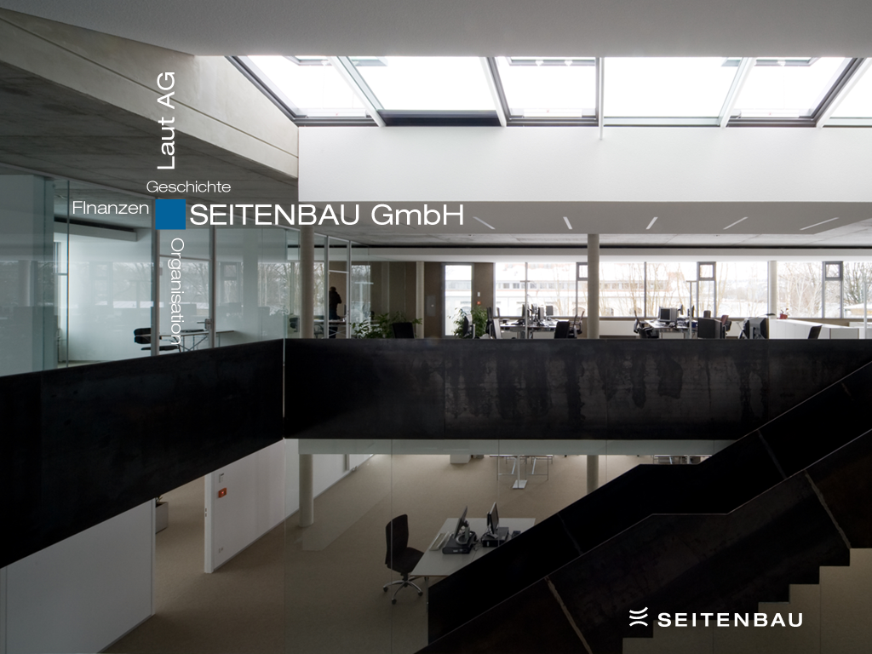

Slide 3
SEITENBAU im Überblick
Die SEITENBAU GmbH ist auf die Konzeption und Realisierung von Systemlösungen für E-Business und E-Government spezialisiert.
SEITENBAU betreut Kunden aus dem gesamten Bundesgebiet, Österreich und der Schweiz.
Der Hauptsitz ist Konstanz am Bodensee, dazu besteht eine weiter Niederlassung in Köln.

Slide 4
Geschichte
Gegründet 1996
Umwandlung als GmbH 1997 – Geschäftsfelder CMS-Projekte und Content Portale
Ausgründung der LAUT AG
Aufbau der Geschäftsfelder Software-Entwicklung und Mitarbeiterportale
2009 Einzug in neues, eigenes Bürogebäude

Slide 5
Organisationsstruktur
Gegründet 1996
Umwandlung als GmbH 1997 – Geschäftsfelder CMS-Projekte und Content Portale
Ausgründung der LAUT AG
Aufbau der Geschäftsfelder Software-Entwicklung und Mitarbeiterportale
2009 Einzug in neues, eigenes Bürogebäude

Slide 8
Webentwicklung / Content Management Geschäftsfelder
Vertrieb und Anpassung der Content Management Systeme Imperia, Coremedia und Contenido
Entwicklung kundenspezifischer Webapplikationen im CMS Umfeld
Layoutentwicklung und Screen Design
Entwicklung von Oberflächen auf Javascript/Ajax- und Flash-Basis (Rich Clients)

Slide 9
Webentwicklung / Content Management Technologien und Kompetenzen
PHP
Perl
Javascript
XHTML/CSS
Flash
CMS Coremedia, Imperia, Contenido
Apache
MySQL

Slide 10
Webentwicklung / Content Management Kunden und Projekte
Öffentlicher Sektor
Schweizer Bundesverwaltung (u.a. Bundeskanzlei, Eidgenössisches Department des Innern (EDI), Eidgenössisches Finanzdepartment (EFD), ch.ch)
Stadt Köln
Stadt Bonn
Stadt Kaiserslautern
Stadt Konstanz
Privater Sektor
Innova Versicherungen
Novartis Behring
Deutsche Telekom

Slide 11
Webentwicklung / Content Management Strategische Ziele
Akquise zusätzlicher Projekt / Kunden im Bereich Rich-Client Entwicklung
Vertrieb weiterer Content Management Systeme
Entwicklung von Iphone-Applikationen
Ausbau der Plattform laut.fm

Slide 14
Mitarbeiterportale Geschäftsfelder
Entwicklung und Vertrieb der Standardlösung Intramo
Vertriebskanal „OfficeNet“
Vertriebskanal „Intramo“
Projektgeschäft
Customizing Intramo, Projektimplementierungen
Schnittstellen, spezielle Anforderungen
Support und Wartung
Beratung
Intranet Check
Anforderungsanalysen und Spezifikationen
Usability Tests
Entwicklung von Intranet Policies

Slide 15
Mitarbeiterportale Technologien und Kompetenzen
Java
XSL/XML
Apache Cocoon
XHTML/CSS/Javaskript
Corememedia CMS, Government Site Builder, Imperia, Daisy CMS
Lucene, Tomcat
Verschiedene DBMS
Fachliche und organisatorische Beratung und Konzeption

Slide 16
Mitarbeiterportale Kunden und Projekte
Öffentlicher Sektor
Bundesverwaltungsamt
Bundeskanzleramt
Bundesamt für Migration und Flüchtlinge
Deutsche Rentenversicherung Baden-Württemberg
DRV Bund Beraterdatenbank
BMI Wissensdatenbank BSZnet (D115)
Bundesarchiv Intranet
Privater Sektor
ProSiebenSat.1 Gruppe
Pronova BKK und BKK für Heilberufe
Klinien Oberallgäu

Slide 17
Mitarbeiterportale Strategische Ziele
Vertriebskanal Bundesverwaltung ausbauen
Synergien mit den anderen Geschäftsbereichen erhöhen, mehr Folgeaufträge in angrenzenden Bereichen
Beratungsgeschäft ausbauen auch unabhängig vom Produkt Intramo
Lösungen auf Basis anderer technologischer Plattformen wie MOSS oder Liferay

